Slide 1
Årsberetning 2025
Ved Formand Torben Dreier

Slide 2
Overblik over beretningen
Hvem vi er
Vores størrelse
Fællesskabet
Ældrepolitik
Social indsats
Organisation og udvikling
Fremtiden
Tak

Slide 3
Præsentation af bestyrelsen
Torben Dreier (TD), Tove Vestergaard (TV), Lone Hedelund (LH), Karin Øhlenschlæger (KØ), Jane Foged (JF), Lene Gaba (LG), Jørgen Sand (JS), Marie Rosbjerg (MR), Mads Lange (ML) og Niels Dal (ND), Bent Sauer (BS), Peer Jespersen (PJ), og Lisbeth Søberg Jakobsen (LSJ), Zitha Olsen (ZO) og Eigil Ege Pedersen (EEP)
Medlemmer og suppleanter er ligeværdige.

Slide 4
Ældre Sagen Aarhus Lokalafdeling
Landets største lokalafdelinger
Ingen ansatte, og dog
Stærkt civilsamfund i Aarhus
Mange frivillige aktiviteter
Samarbejde i hele byen

Slide 5
Vores værdigrundlag
Frivillighed
Tillid
Respekt
Ansvar for fællesskabet

Slide 6
Den gode tone
Respekt og ordentlighed
Åben dialog
Løse uenigheder konstruktivt
Ansvar for fællesskabet

Slide 7
Medlemmer og tal
42.549 medlemmer. Sidste år 40.000 medlemmer, forrige år ca. 38.000
Tæt på 1,1 mill. medlemmer på landsplan
Alder: 18 år til 106 år.
Vi har dog kun en stemme
13.500 på nyhedsmails. Sidste år: 11.000 medlemmer på mails. Forrige år var der ca. 9.500
Over 400 frivillige
Undersøgelse af aktiviteter for 65-årige og yngre – ¼ af medlemmerne er stadig på arbejdsmarkedet, og aftenaktiviteter overvejes.
98 procent selvbetjener sig selv.
Hjemmesidestatistik ??? Sidst: 4.562 besøg i januar, en stigning på 28,5 % fra sidste år.

Slide 8
SIDSTE ÅR: Brugerundersøgelse om programmet og konklusion
Forår 2026 intet fysisk program
Små foldere efter kategorier
Brug af nyhedsbrev
De grå sider fortsat på tryk.
Program evt. trykt i tillægget til Stiften, Det gode Liv
Facebook
Aftensaktiviteter for medlemmer på arbejdsmarkedet?
Ca. 11.000 af vores medlemmer er i arbejde og kan derfor ikke benytte vores tilbud.
Kurser og aftenmøder med f.eks. juridisk og skattemæssige emner, og f.eks. Android kurser, Tak Lene, Peer, Bent og Karin

Slide 9
Status på Kommunikation
13.500 modtagere af nyhedsbrev
Ingen trykt program
Samme niveau på tilmelding
Digital kommunikation, er lykkes
Hjemmeside og aktiviteter
Information til medlemmer, på det højeste niveau nogen sinde
Der drøftede vi en hel del om, dem der ikke er digitale
Syd har tryk et delprogram
TV skærm i stedet for en tavle
TAK Lisbeth, Peer, Kim og Mette og nord og syd

Slide 10
Frivillige på mange niveauer
404 frivillige
Aktivitetsledere
Koordinatorer
Bestyrelsesarbejde
De frivillige udviser et store engagement.
Vi afholder i årets løb 2 arrangementer for de frivillige – en sommerfest samt julefest.
Tak til alle frivillige.

Slide 11
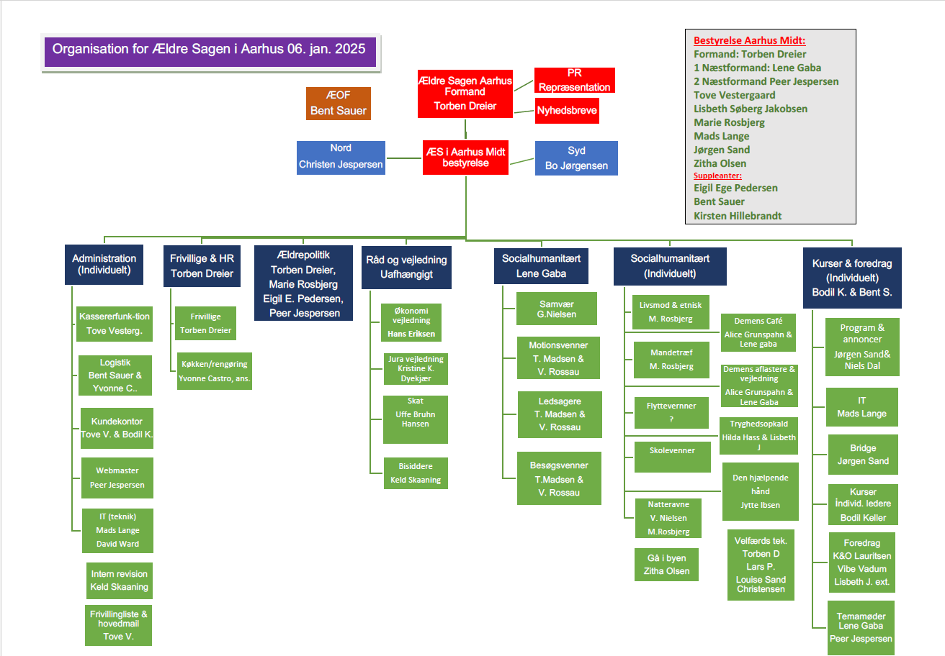
Organisation for Ældre Sagen i Aarhus pr. 06. jan. 2025

Slide 12
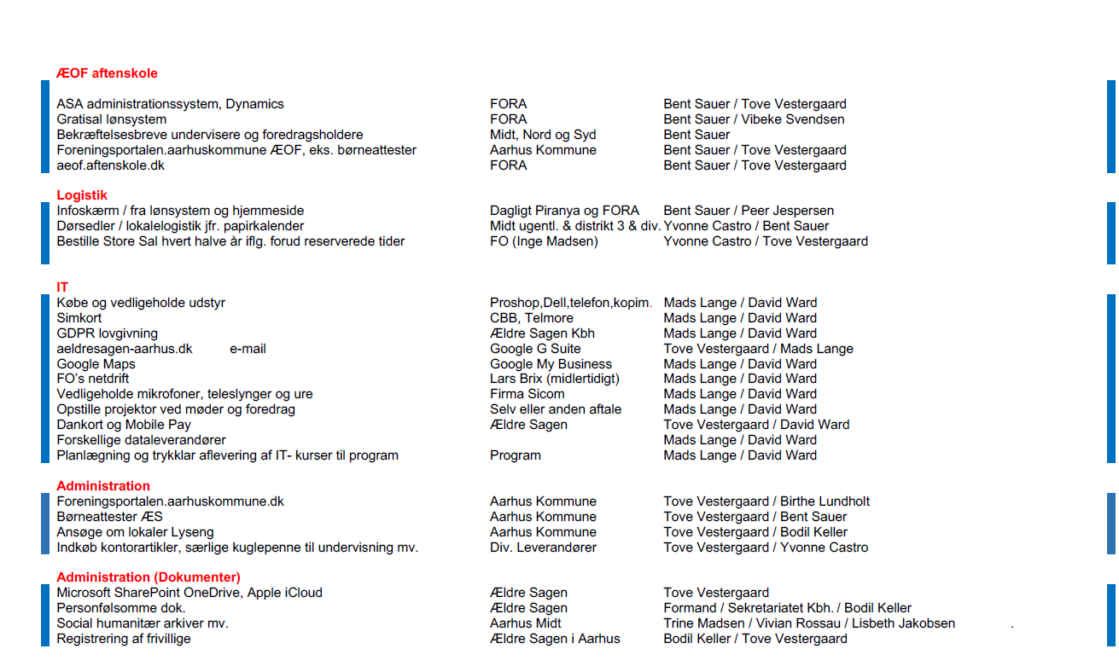
En side ud af mange sider

Slide 13
Værdien af frivillig arbejde
Frivilligtimer
ca. 3 timer pr uge pr frivillig
ca. 45 uger pr år
ca. 40.000 frivilligtimer
stor indsats i byen
Samfundsværdi
frivilligt arbejde svarer til
ca. 12,7 mio kr
social effekt ca. 19 mio kr
ca. 46 fuldtidsstillinger

Slide 14
Organisation - Bestyrelsens arbejde
10 bestyrelsesmøder
strategiske drøftelser
dialog med kommunen
udvikling af organisationen

Slide 15
Bestyrelsesansvar
stort frivilligt ansvar
mange beslutninger, referater, Tak Lisbeth
arbejde mellem møder
tak til bestyrelsen

Slide 16
Organisation
København kontaktede os omkring sommeren og udfordrede os i syd, nord og midt
Tak for et respektfuld samarbejde
én lokalafdeling
to bydelsgrupper
De 7 store byer
Distrikt 3

Slide 17
Fællesskab kontra ensomhed
mennesker mødes
nye relationer
aktiviteter og samvær
livsglæde

Slide 18
Det tredje sted, Inspiration fra Ida
ikke hjemmet
ikke arbejdet
et fællesskabsrum
et mødested

Slide 19
Fællesskabet på gangen, inspiration fra Ida
kaffemaskinen
små samtaler
uformelle møder
nye relationer

Slide 20
Medlemsaktiviteter
Tirsdag skak
Gå i byen, 300
Systuen
Champagnebridge
Værksted Østergade
Rosensgade Teateret
Bakken Bears
Spar Nord og svindel
Trygfonden til mandetræf

Slide 21
Eksterne aktivitet og samarbejdere
Aarhus Håndbold
Musikhuset
Stiften
Kaospiloterne
Studerende
Memory Lane med Ældre ministeren
Osv
OSV

Slide 22
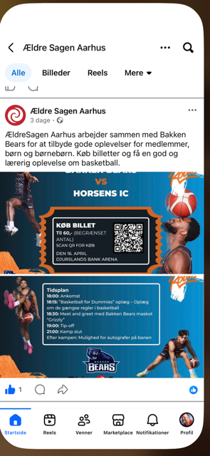
Bakken Bears

Slide 23
Ældrepolitisk arbejde
dialog med Aarhus Kommune
repræsentation af medlemmer
deltagelse i møder
indflydelse på udviklingen

Slide 24
Orientering om det ældrepolitiske
Velfærdsteknologi og samarbejde med kommunen
Regeringens ældretopmøde i Fredericia introducerede et nyt initiativ med et frivilligt korps til at udbrede kendskabet til hjælpemidler.
Frisatte plejehjem
Patienttransport
AGF
Budget forhandlingerne
Ældrereformen og samarbejde med borgmesteren og rådmand for sundhed og omsorg
Ensomhed og Ældrereformen
Samarbejdsaftale med MSO
Generationernes Hus, Plejehjemmet skelager

Slide 25
Kommunalvalg
nyt byråd
ny rådmand
nyt udvalg
ny byrådsperiode
nye prioriteringer
nye samarbejder

Slide 26
Ny rådmand
ny ledelse i Sundhed og Omsorg
dialog med Ældre Sagen
samarbejde om ældrepolitik
fælles løsninger
”Gammel Rådmand”

Slide 27
Ældrereformen
stor national reform
lokal implementering
civilsamfundets rolle
Borgerperspektiv
Bl.a. Susanne, Marie, Eigil

Slide 28
Sundhedsreformen
nye sundhedsråd
samarbejde mellem sektorer
fokus på forebyggelse
ældres sundhed
Kontakt med politikker region og kommune fra bl.a. R, S og K
Samsø
Tak Jane, og andre har også stor lyst og interesse

Slide 29
Plejehjem
kvalitet i ældreplejen
dialog om udfordringer
fokus på trivsel
bedre rammer
En tredje plads
Undgået overskrifter, 7, 9 og 13

Slide 30
Kvalitet og faglighed
ledelse
medarbejdere
arbejdsmiljø
omsorg

Slide 31
Borgerperspektiv
selvbestemmelse
værdighed
tryghed
Inddragelse
Generationernes Hus, som at være alene hjemme

Slide 32
Partnerskab med Aarhus Kommune
samarbejdsaftale
fælles projekter
udvikling af indsatser
civilsamfundets rolle

Slide 33
Social-humanitært arbejde
forebyggelse af ensomhed
støtte til sårbare borgere
frivillige fællesskaber
samarbejde i byen

Slide 34
Orientering om det social-humanitære
Tryghedsopkald
Demensarbejde, plejehjemsklovne, simulator i Silkeborg, Den gamle by s lejlighed, demens alliancen
Besøgsvenner
Bisidder
Vejledning, advokater, revisorer osv.

Slide 35
Tryghedsopkald, eksempel på selvstyrende gruppe
kontakt til borgere
forebyggelse af ensomhed
frivillige opkaldere
samarbejde med kommunen

Slide 36
Demensindsatsen
aktiviteter for borgere
støtte til pårørende
kultur og fællesskab
demensvenligt samfund
AROS, Den gamle by, Symfoniorkesteret
Demens Alliancen

Slide 37
Flyttevenner
hjælp ved flytning
støtte i svære situationer
mange frivilligtimer
samarbejde med kommunen
8 til 10 personer, mange timer, Tak Lone

Slide 38
Velfærdsteknologi
Frivilligkorps og resultater
partnerskab med kommunen
vejledning om hjælpemidler
aktiviteter i folkehuse
samarbejde civilsamfund
55 arrangementer
2.270 borgere
8 aktive frivillige
fokus på kvalitet
Robot støvsuger har ikke været emnet endnu

Slide 39
Aktiviteter
foredrag
motion
kultur
Fællesskab
Bridge, skak, brætspil
Krolf, Svømning
FN`s ældre dag
Temadrøftelser
Valgmøde
Aftenskolen,
Festuge festival ”Krop og Kærlighed”
Senior-Junior, Skolevenner

Slide 40

Nord, syd og midt, med klar arbejdsfordeling, Ældrepolitiske, rejser og underholdning

Slide 41
Frivillige aktiviteter
planlagt af frivillige
stort engagement
mange deltagere
nye fællesskaber

Slide 42
Organisation i udvikling
ny struktur
to bydelsgrupper
lokal forankring
Udvikling
TAK NORD, SYD; MIDT

Slide 43
Membersite
digital tilmelding
nye systemer
udfordringer
Læring
FORKONTOR
FORKONTOR
FORKONTOR
TOVE VORES KASSER

Slide 44
Samarbejdspartnere
Aarhus Kommune
Stiften
organisationer
kulturinstitutioner
Civilsamfund
Sport
Kultur
Festuge
De er vilde med os

Slide 45
Fremtidige opgaver
ældrereformen
sundhedsreformen
fællesskaber
Frivillighed
Mange byder sig til f.eks. herunder Folkekirken

Slide 46
Følg os
nyheder
arrangementer
fællesskab
scan QR-kode til Facebook

Slide 47
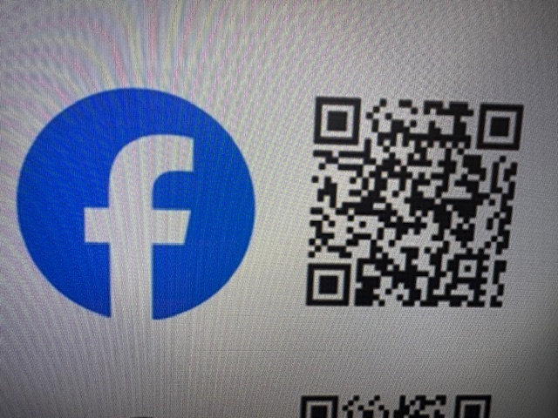
Facebook: Ældre Sagen Aarhus

Slide 48
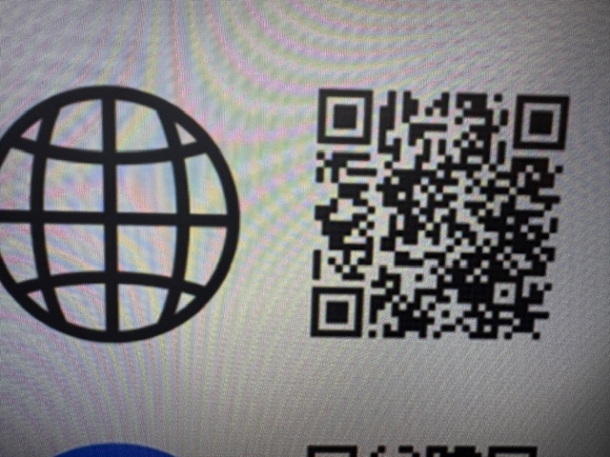
Hjemmesiden: Ældre Sagen Aarhus

Slide 49
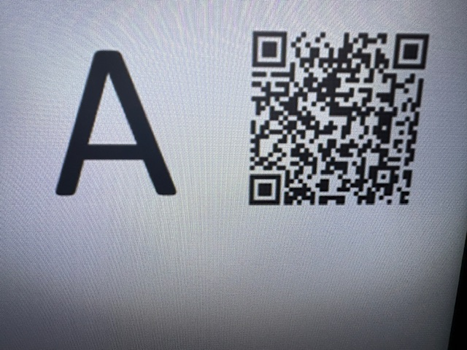
Links til kurserne

Slide 50
Tak
frivillige
aktivitetsledere
bestyrelsen
Samarbejdspartnere
Yvonne

